Slide 1

Khóa đào tạo Lập trình Web sử dụng PHP

Slide 2


Slide 3
Outline
Relationship
Eloquent CRUD 1-M relationship
Eloquent Polymorphic relationship

Slide 4
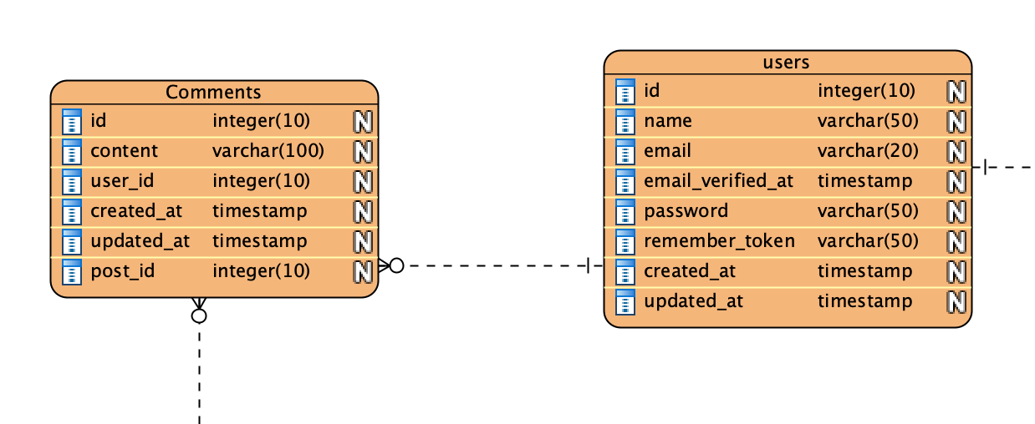
Mối quan hệ 1-M
Một user has several bình luận. Một bình luận belongs to một người dùng

Slide 5
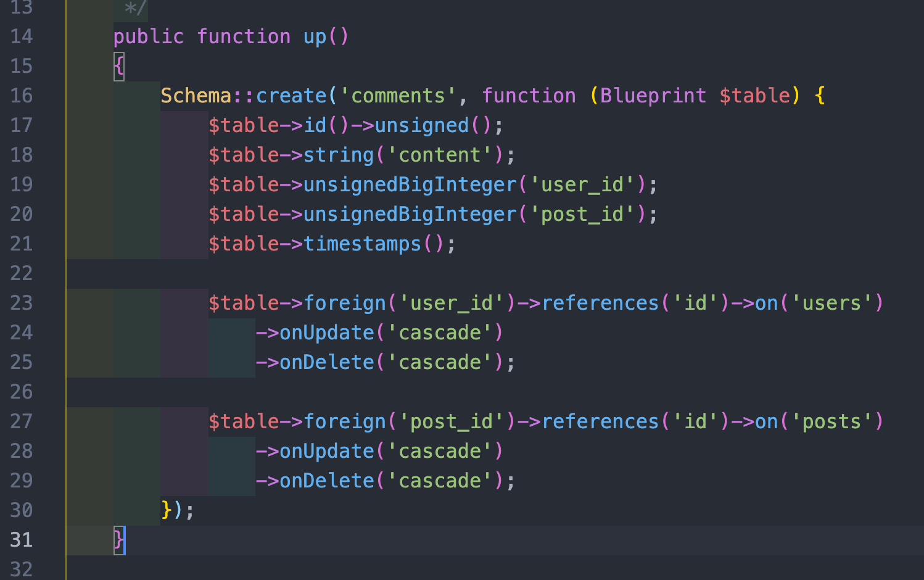
Tạo bảng comment migrations
Tạo bảng comments

Slide 6
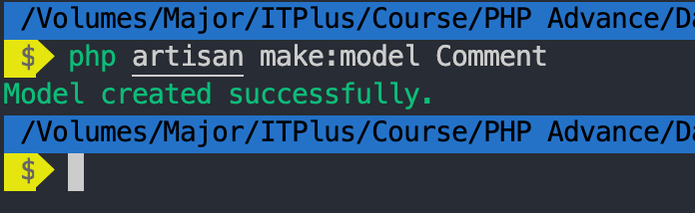
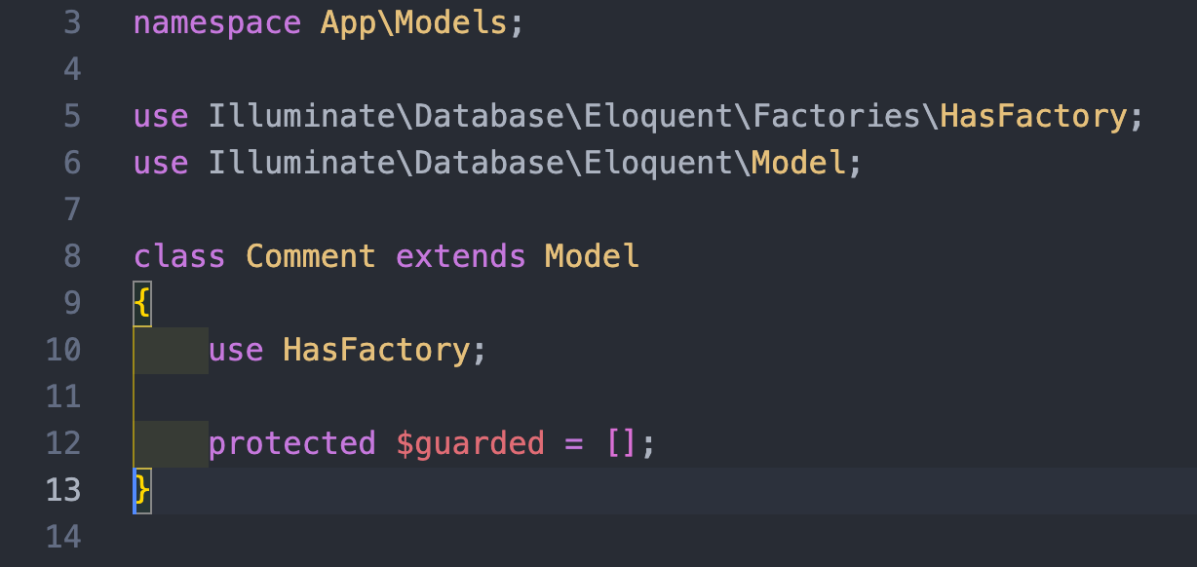
Model creation

Slide 7
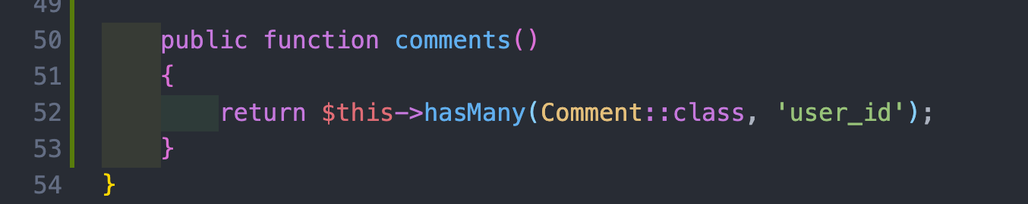
CRUD trong mối quan hệ 1-M
User hasMany comments, comment belongs to single user
User model
hasMany(related_model_class, foreign_key):
Tạo relationship 1-M giữa class và related_model_class.

Slide 8
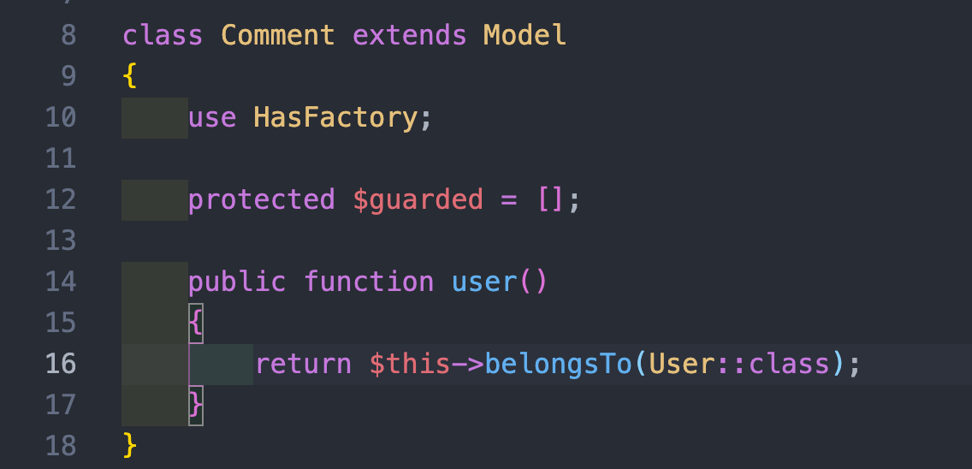
Comment model

Slide 9
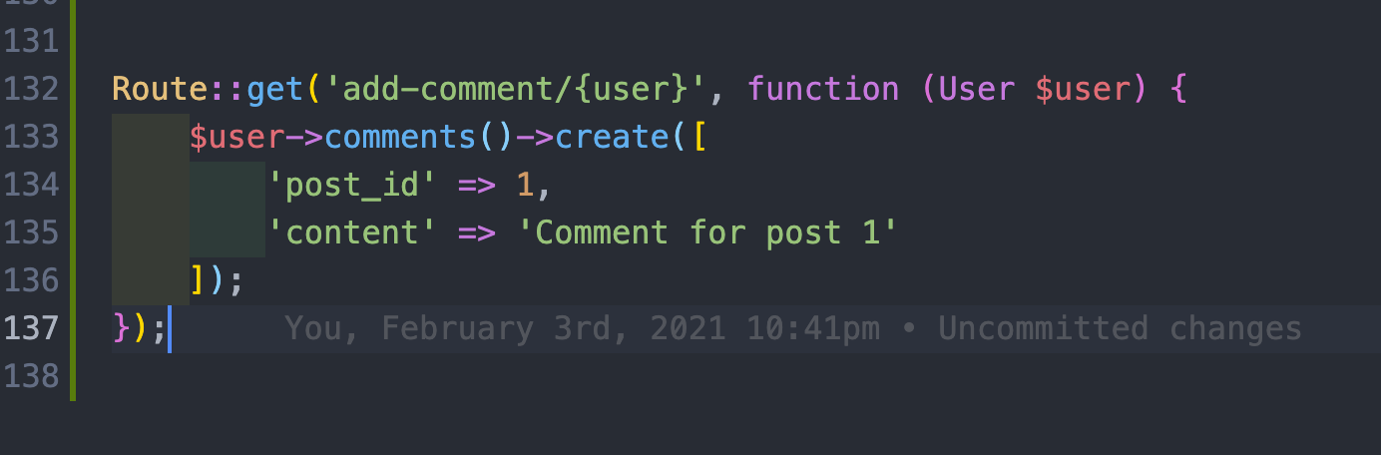
Thêm mới comment cho user
Tương tự với mô hình 1-1 relationship, để them mới 1 record ứng với user thì chỉ cần gọi create()
Với comments() là relationship_method() của model User

Slide 10
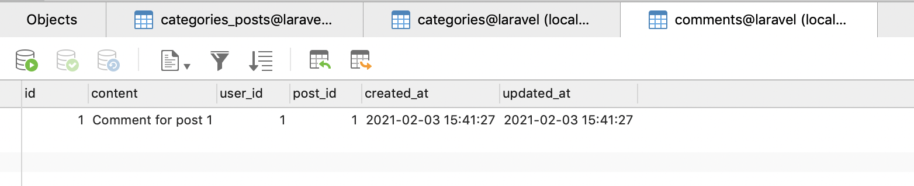
Kết quả
Một record mới được thêm vào bảng comments, được gán user_id = 1.

Slide 11
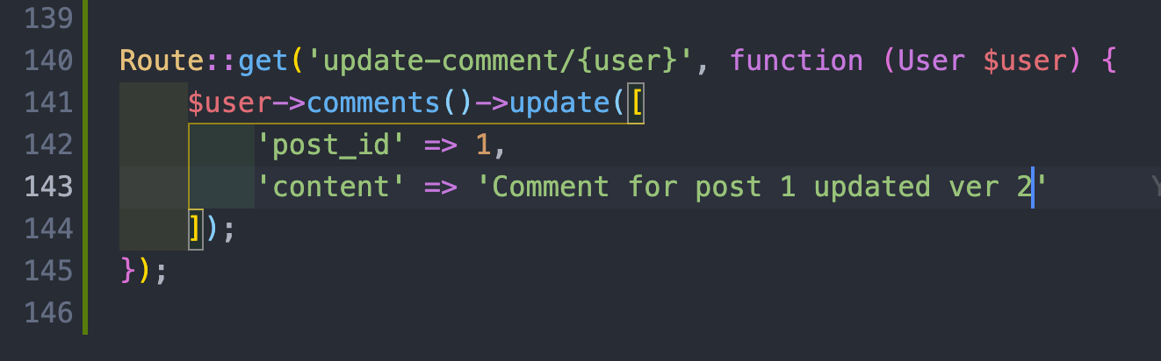
Sửa comment cho người dùng
Tương tự với mô hình 1-1 relationship, để cập nhật 1 record ứng với user thì chỉ cần gọi update([$attributes])

Slide 12
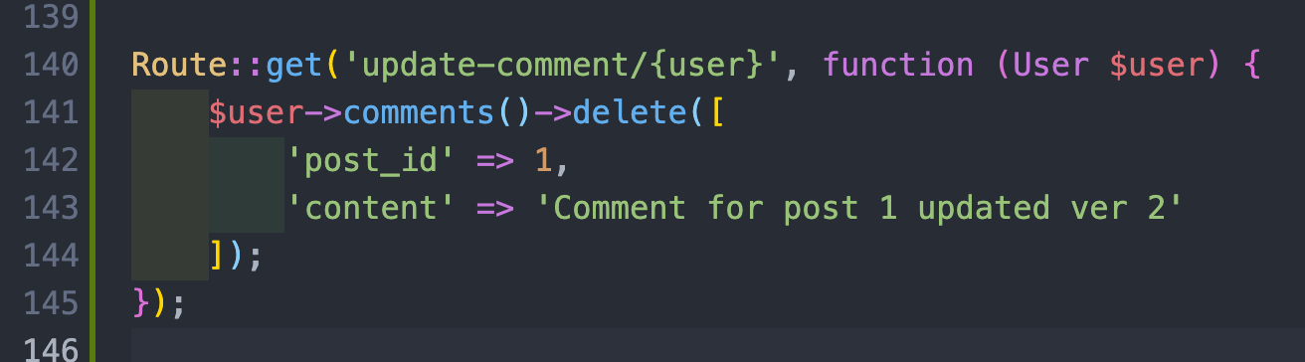
Xoá comment cho người dùng
Tương tự với mô hình 1-1 relationship, để cập nhật 1 record ứng với user thì chỉ cần gọi delete([$attributes])

Slide 13
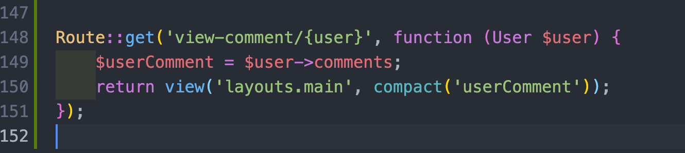
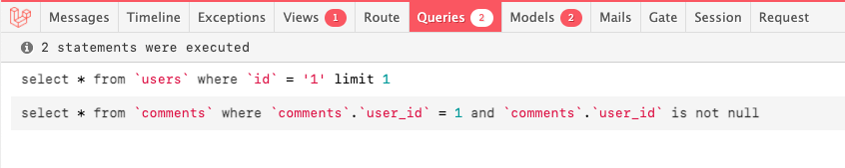
Xem danh sách comments của người dung nhất định
Chú ý: Không gọi hàm comments() trong này

Slide 14
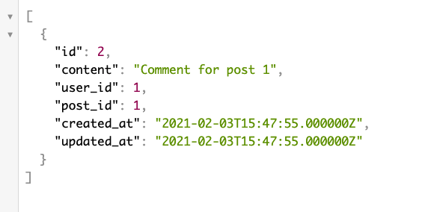
Kết quả

Slide 15
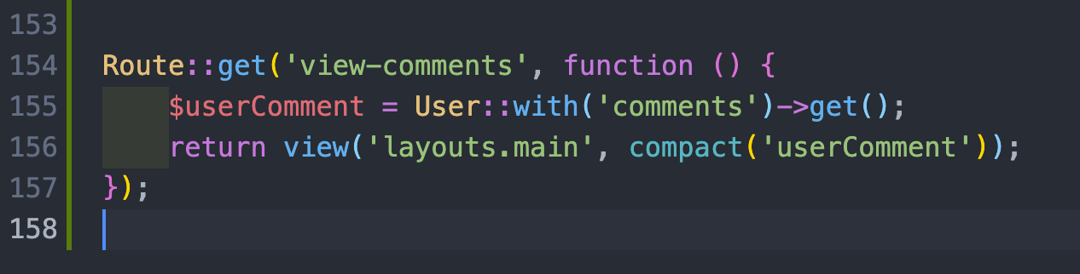
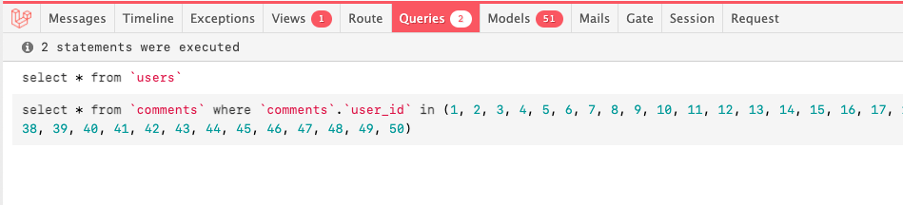
Xem danh sách comments của tất cả người dùng
Tiếp tục sử dụng eager loading, giống như 1-1 relationship

Slide 16
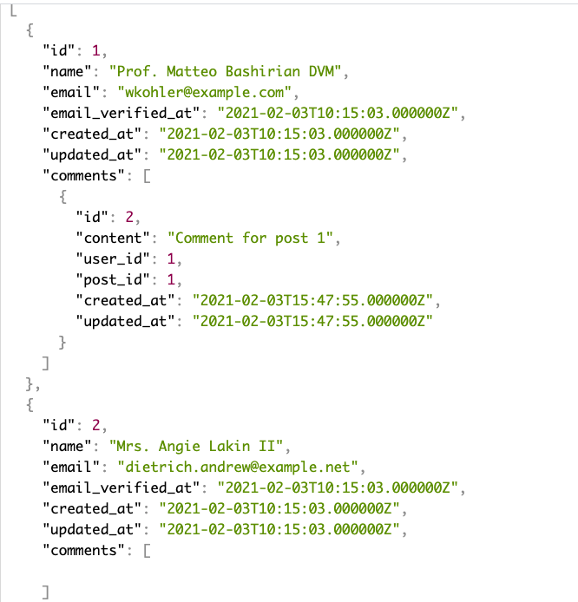
Kết quả

